Slide 1
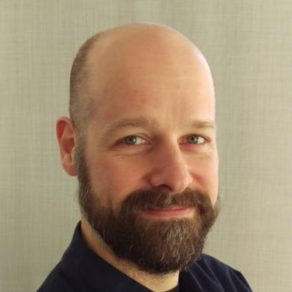



Michael Koch
Data Engineer und Software & DWH Entwickler
Persönliches
Ausbildung
ledig
geboren am 24.04.1977 in Rhead-Wiedenbrück
aufgewachsen in Rietberg, Ostwestfalen
Industriekaufmann, Rietberg - 1996
Informationstechnischer Assistent, Gütersloh - 2001
Dipl.-Ing. Inf. (FH), Bochum - 2006
Kontakt
Berufserfahrungen und Tätigkeiten
Addresse:
Dorstener Str. 76
44809 Bochum
als Data Engineer
bei Nordwest Handel, NWB Verlag, Trimet Aluminium SE, Gastro-Hero
Telefon:
+49 234 6231411
+49 177 2997967
als Datawarehouse Entwickler
bei NWB Verlag, Trimet Aluminium SE, Gastro-Hero
Email Address:
michaelkoch1977@gmx.de
als Software Entwickler
bei Micros Fidelio, Nordwest Handel, NWB Verlag, Gudat Solutions

Slide 2
Roadmap der relevanten Stationen
Nordwest Handel
Micros Fidelio
NWB Verlag
Trimet SE
Gudat Solutions
Gastro-Hero

Slide 3
Roadmap der relevanten Stationen
Branchen
Nordwest Handel
Micros Fidelio
Software
Industrie
Handel
Verlagswesen
NWB Verlag
Trimet SE
Gudat Solutions
Gastro-Hero

Slide 4
Roadmap der relevanten Stationen
Branchen
Nordwest Handel
Micros Fidelio
Software
Industrie
Handel
Verlagswesen
NWB Verlag
Aufgaben
Trimet SE
Digitalisierung branchenabhängiger Geschäftsprozesse
Management branchenabhängiger Daten
Data Engineering diverser Datentypen aus unterschiedlichen Systemen über verschiedensten Schnittstellen
Datawarehouse-Entwicklung nach entsprechenden Anforderungen
Ermittlung branchenspezifischer KPIs
Bereitstellung von Berichten und Analysen in diversen Infrastrukturen
Gudat Solutions
Gastro-Hero

Slide 5
Roadmap der relevanten Stationen
Branchen
Nordwest Handel
Micros Fidelio
Software
Industrie
Handel
Verlagswesen
NWB Verlag
Aufgaben
Trimet SE
Digitalisierung branchenabhängiger Geschäftsprozesse
Management branchenabhängiger Daten
Data Engineering diverser Datentypen aus unterschiedlichen Systemen über verschiedensten Schnittstellen
Datawarehouse-Entwicklung nach entsprechenden Anforderungen
Ermittlung branchenspezifischer KPIs
Bereitstellung von Berichten und Analysen in diversen Infrastrukturen
Gudat Solutions
Gastro-Hero
Technologien
Programmiersprachen (.NET, SQL Syntaxe, XSLT)
Datenbanksysteme (MS SQL, MySQL/MariaDB, Oracle, Sybase, IngresDB)
ETL Techniken (SSIS, Talend)
Multidimensionale Systeme (SSAS, PowerBI, Board)
Schnittstellen (relational via OLEDB/ODBC, REST APIs, SOAP, Files)
Datentypen (XML, JSON)

Slide 6
Qualifikation, Softskills und Motivation
Interesse und Fähigkeit, neue Strukturen, Prozesse, Technologien und Gegebenheiten kennenzulernen
Teamplayer vs. „Einzelkämpfer”
Gemeinsam Lösungen entwickeln
Eigenverantwortliche Umsetzung einzelner Tasks
Privat Mitglied einer festen Segelcrew
Organisiertes Arbeiten und Nachhaltiges Informationsmanagement
Aufgaben und (Teil-)Projekte im Vorfeld organisieren
Transparente Lösungen schaffen
Dokumentationen
Wieso HSG Bochum?
Sinnstiftung im Job
Räumliche Nähe
Neugier auf Neues

